Slide 1
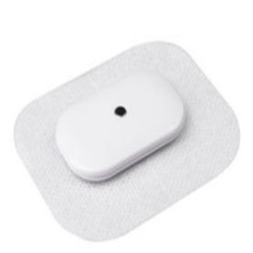
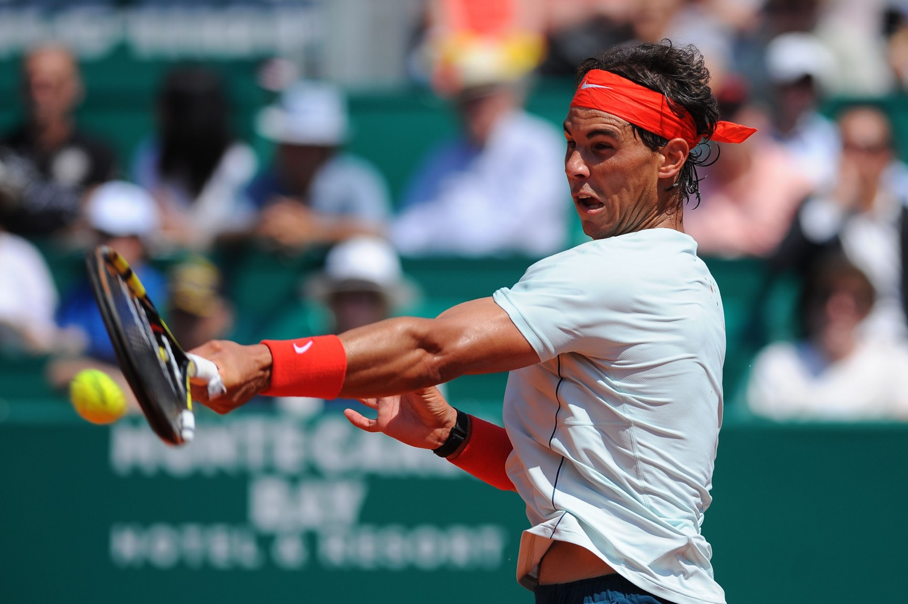
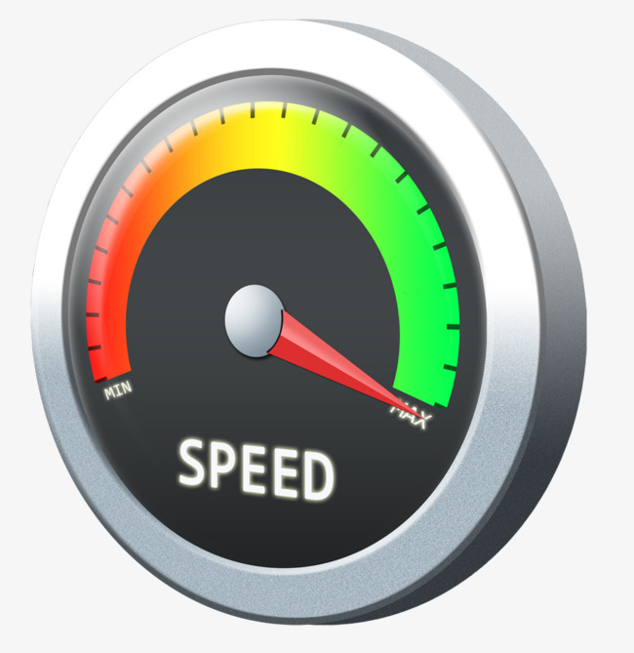
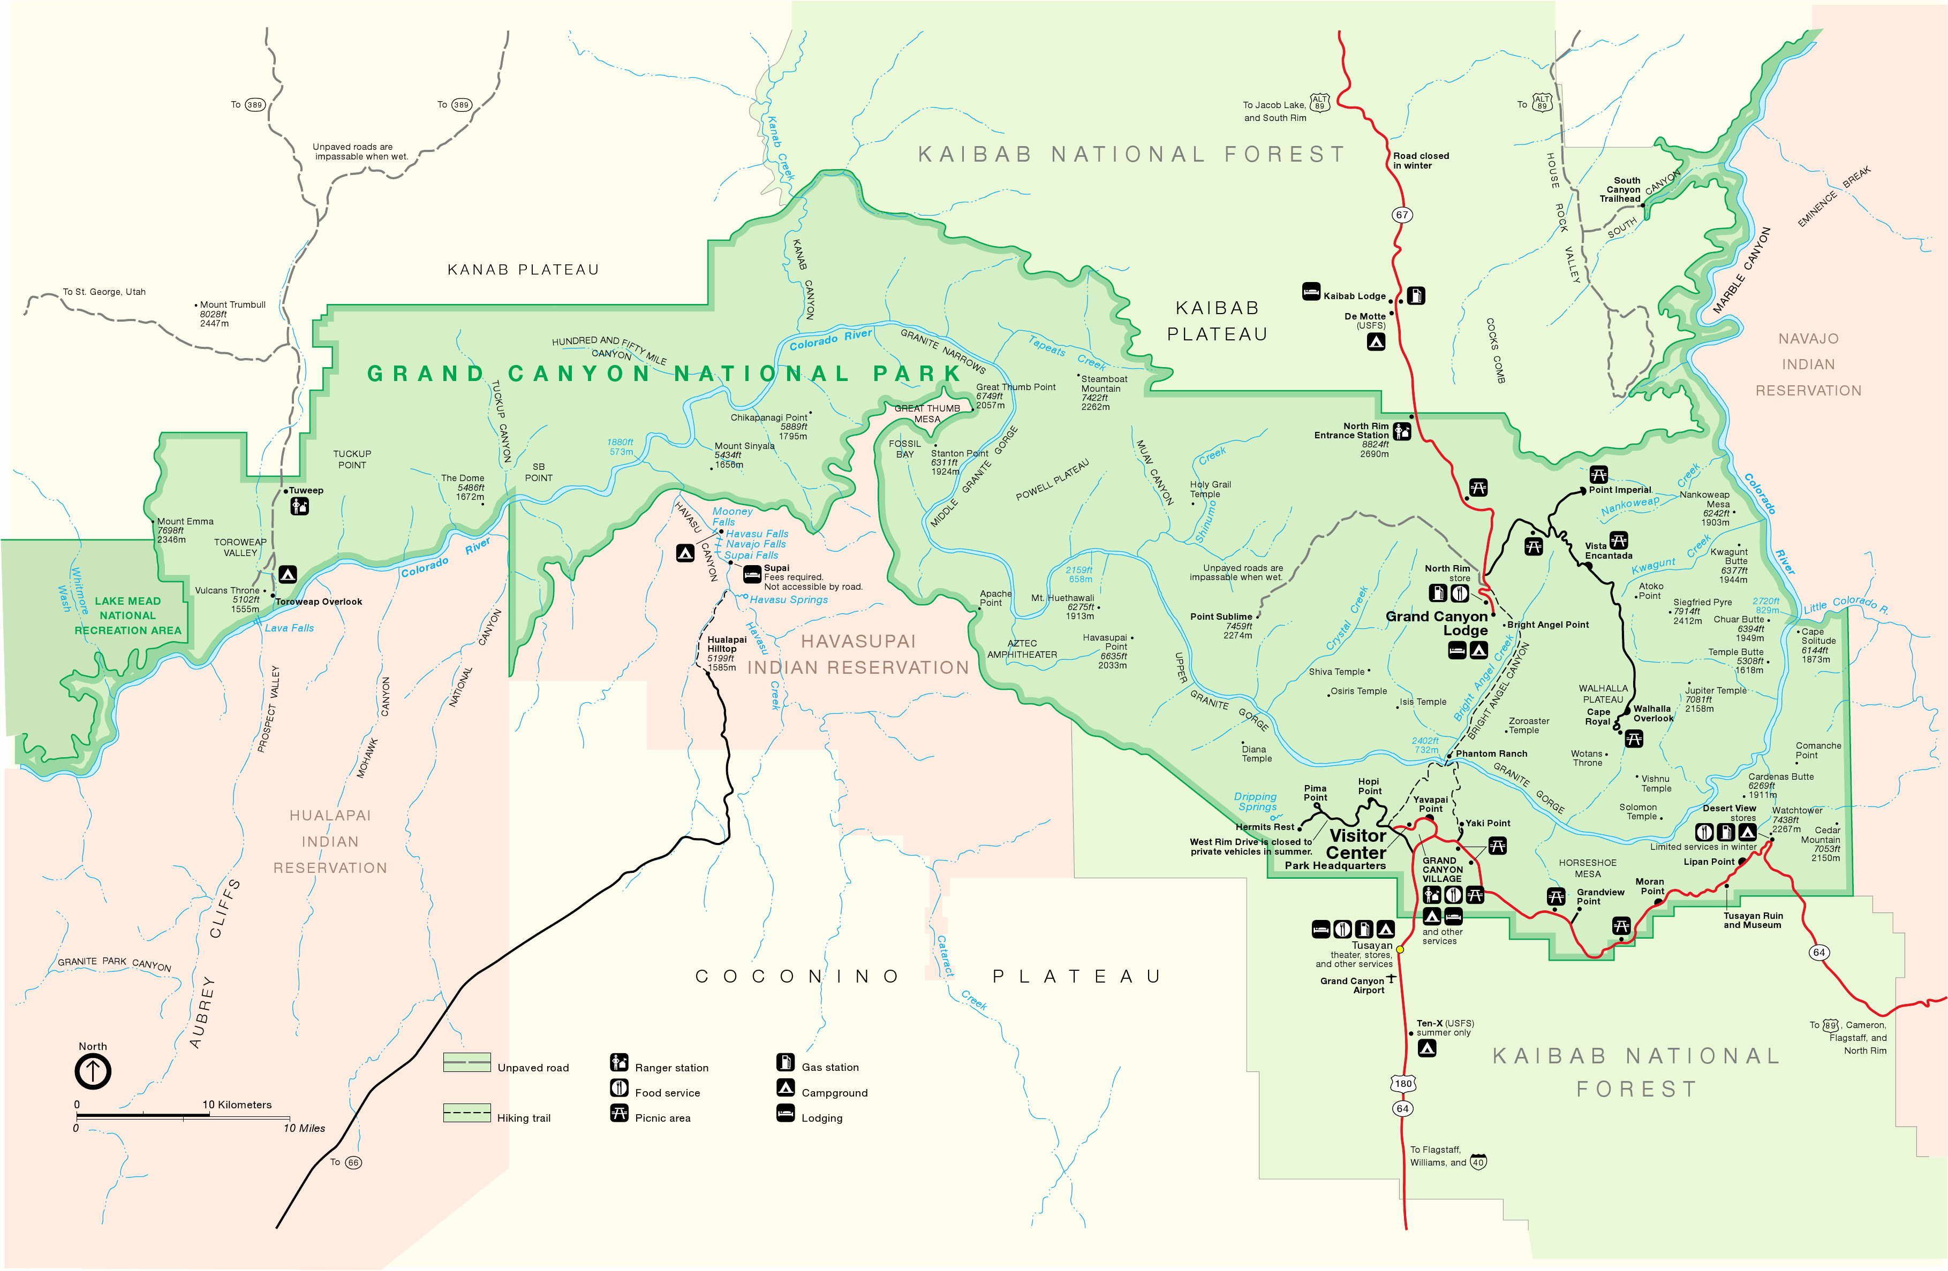
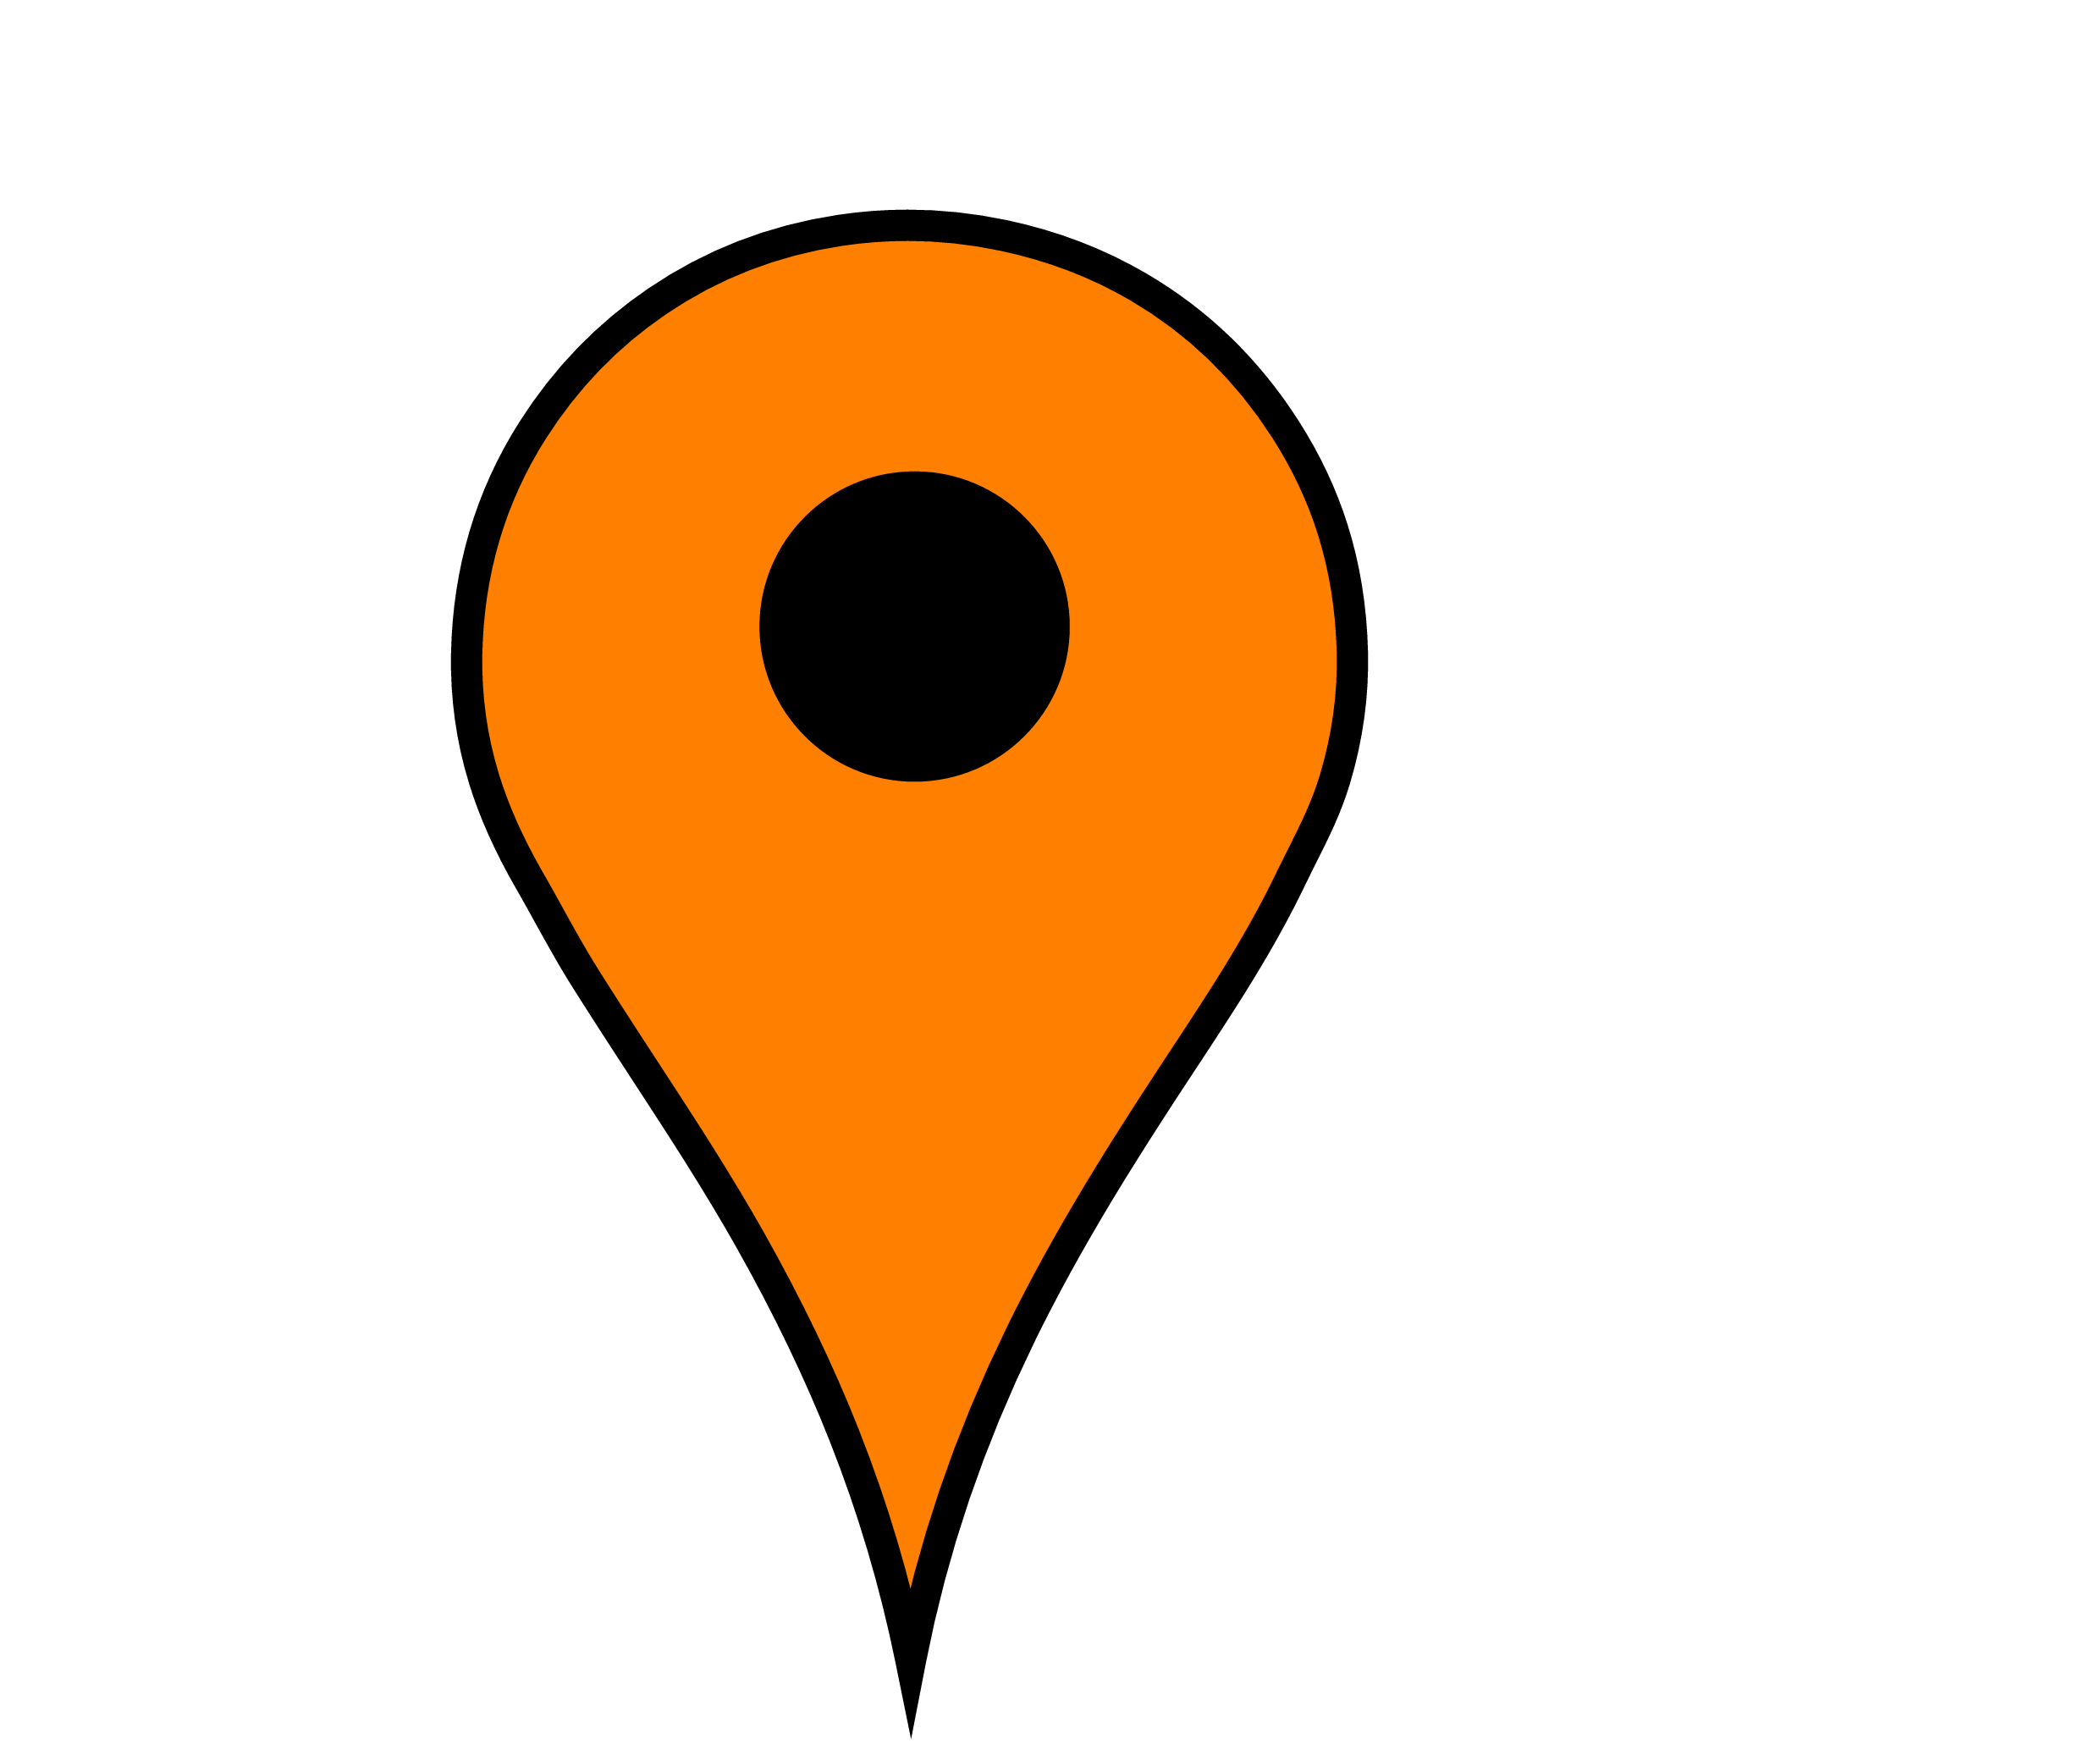
SmartGear
Le sport, plus sûr
Localisez votre raquette grâce à la
balise GPS et le réseau LoRa
Bonus : Défiez vos amis dans un duel de force grâce à l’accéléromètre intégré
Fonctionne aussi avec tout autre équipement sportif

